Slide 1
Cơ sở dữ liệu: Những mối đe dọa ẩn lấp
Thực hiện: Nguyễn Văn Sơn
MSSV: 11020265

Slide 2

Trở thành Agile
1
Agile: là một cơ chế thực hiện các dự án công nghệ phần mềm, cơ chế này bao gồm và khuyến khích các thay đổi mang tính tiến hóa trong toàn bộ vòng đời của dự án.

Slide 3
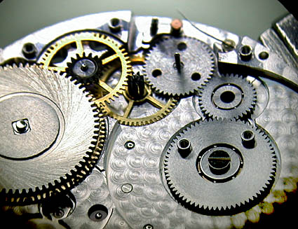
Những yêu cầu đặc biệt chú ý của cơ sở dữ liệu
2
Tự động hóa trên cơ sở lặp và liên tục sẽ đưa việc chiển khai trở lên an toàn hơn và ít mắc lỗi hơn

Slide 4
Những yêu cầu đặc biệt chú ý của cơ sở dữ liệu
3
Một cơ sở dữ liệu không phải một tập các tập tin
Nó không thể chỉ được sao chép và dán từ quá trình phát triển sang để kiểm thử và sản phẩm, bởi vì nó là một bộ chứa các tài nguyên có giá trị nhất – dữ liệu nghiệp vụ của bạn, phải được lưu trữ
Phát triển cơ sợ dữ liệu được thực hiện bằng cách sử dụng một quá trình ít bị kiểm soát. Mang tính nghệ thuật hơn là kỹ thuât, phát triển cơ sở dữ liệu thường tách biệt với vòng đời của phát triển phần mềm

Slide 5

Nên làm thế nào để việc thay đổi cơ sở dữ liệu đươc giải quyết?
4
Chúng ta cần phải dừng nhìn vào cơ sở dữ liệu như một thứ gì đó khác nhau, chỉ vì nó được xây dựng khác nhau, hãy chắc chắn rằng các đội phát triển, các nhà phát triển, các DBA và nhà phát triển cơ sở dữ liệu đang theo cùng theo dõi một quá trình

Slide 6
Nên làm thế nào để việc thay đổi cơ sở dữ liệu đươc giải quyết?
5
Agile – Rút ngắn các chu kỳ phát triển phần mềm và thực hiện những thay đổi trong cơ sở dữ liệu như là một phần của phát triển dựa trên nhiệm vụ trên
Việc cung cấp các môi trước phát triển đã được thực hiện hiệu quả bởi Chef, Puppet và Jenkins. Làm thế nào chúng ta có thể cung cấp các môi trường làm việc với những cơ sở dữ liệu lớn? Hoặc thậm chí là những cơ sở dữ liệu nhỏ? Cơ sở dữ liệu vẫn còn là một rảo cản với Agile
Việc mặt lạ hóa nội dung có thể trở thành một thách thức thật sự, khi bạn cố gắng xây dựng một sự môi trường phát triển tốt, kiểm tra, UAT (User Acceptence Tesing) hoặc môi trường trước khi sản xuất. Nhưng những gì xảy ra nếu bạn quan tâm cung cấp cho các nhà phát triển tự do của bạn truy cập vào một bản sao của sản phẩm?

Slide 7
Nên làm thế nào để việc thay đổi cơ sở dữ liệu đươc giải quyết?
6
Quản lý thay đổi cơ sở dữ liệu – Thực hiện các công cụ cơ sở dữ liệu để đảm bảo những thay đổi về cơ sở dữ liều đều được quản lý như một phần của chu kỳ phát triển hệ thống. Ngoài ra, hãy chắc chắn rằng mỗi thay đổi tương quan với một yêu cầu thay đổi này giúp quản lý cơ sở dữ liệu như một phần của sự phát triển hoặc thay đổi những nỗ lực chung.
Kiểm tra tự động hóa – Xây dựng kiểm tra tự động thích hợp đòi hỏi đầu tư lớn. Công việc này được xem là mục tiêu dài hạn.
Tự động hóa – Chìa khóa cho việc giảm thiểu rủi ro.

Slide 8
Tổng kết
7
Cơ sở dữ liệu là một thách thức khi trở thành vấn đề thực tiễn nhất
Cách tốt nhất để loại bỏ rủi ro chính là dừng nhìn vào những khác biệt về công nghệ và tìm cách – có thể là một tiến trình hoặc một công cụ - đê làm theo và thực thi tốt nhất và tự đông hóa.

